Slide 1
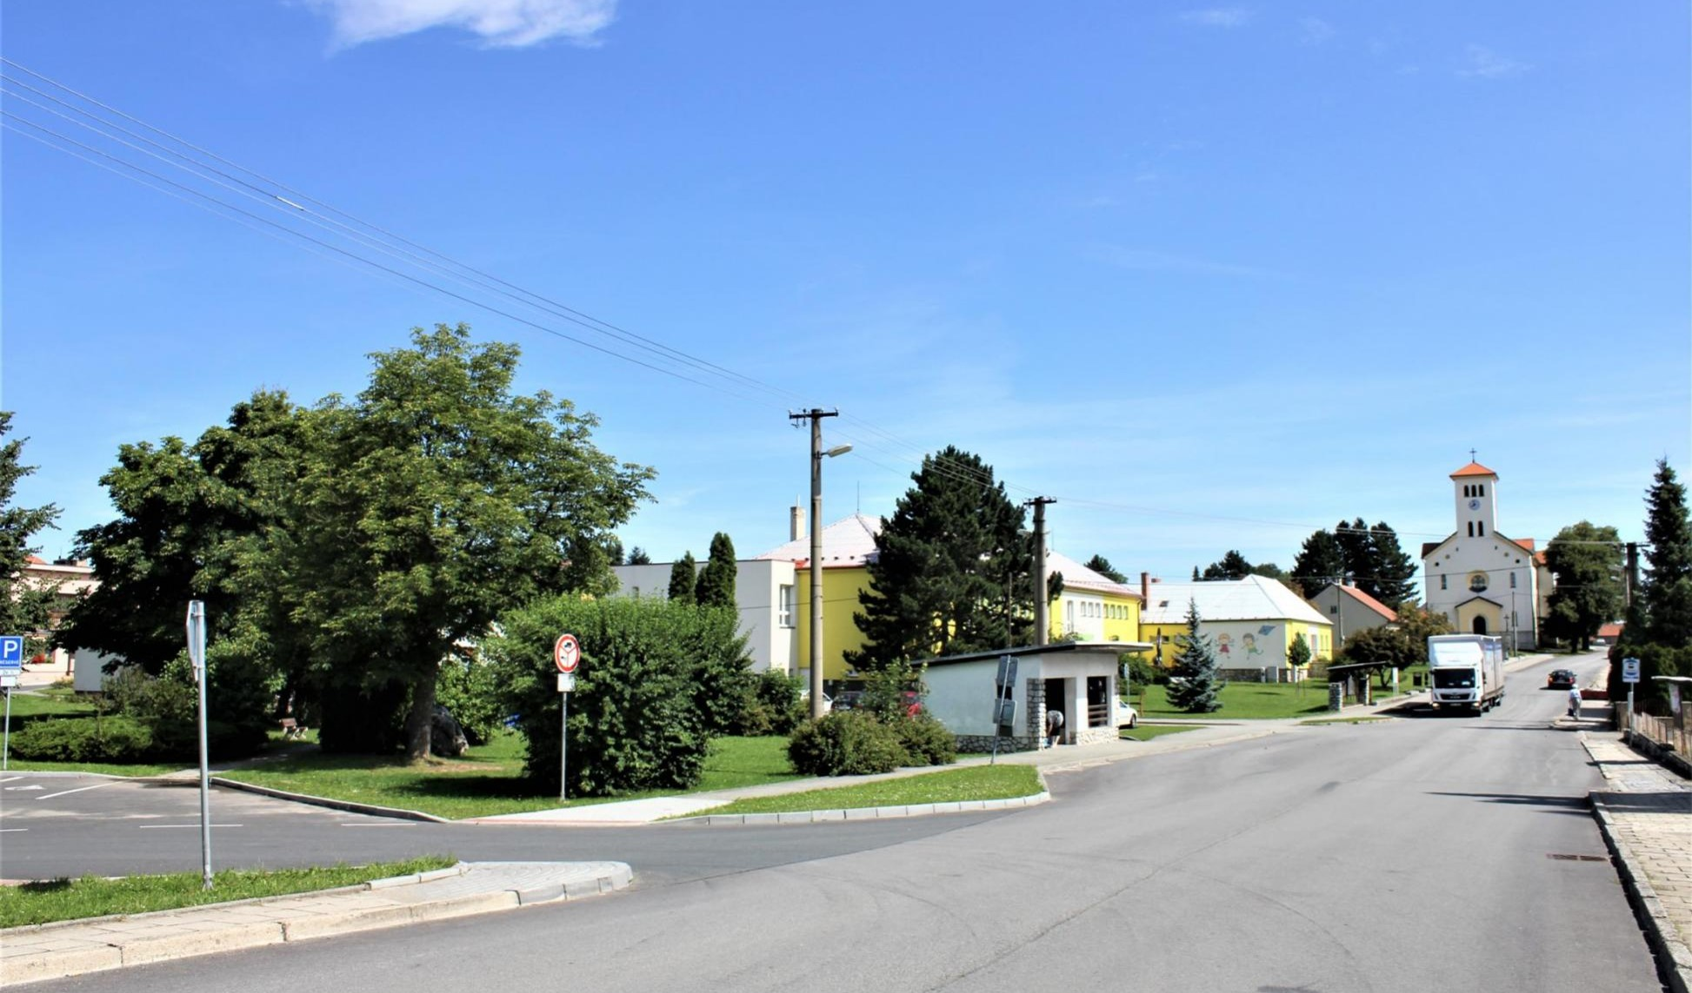
Naše Vysočany začátkem srpna 2021. Jsou moc pěkné, ale stále se ještě zlepšují. Nová silnice a také hodně nově upravených vozovek

Slide 2
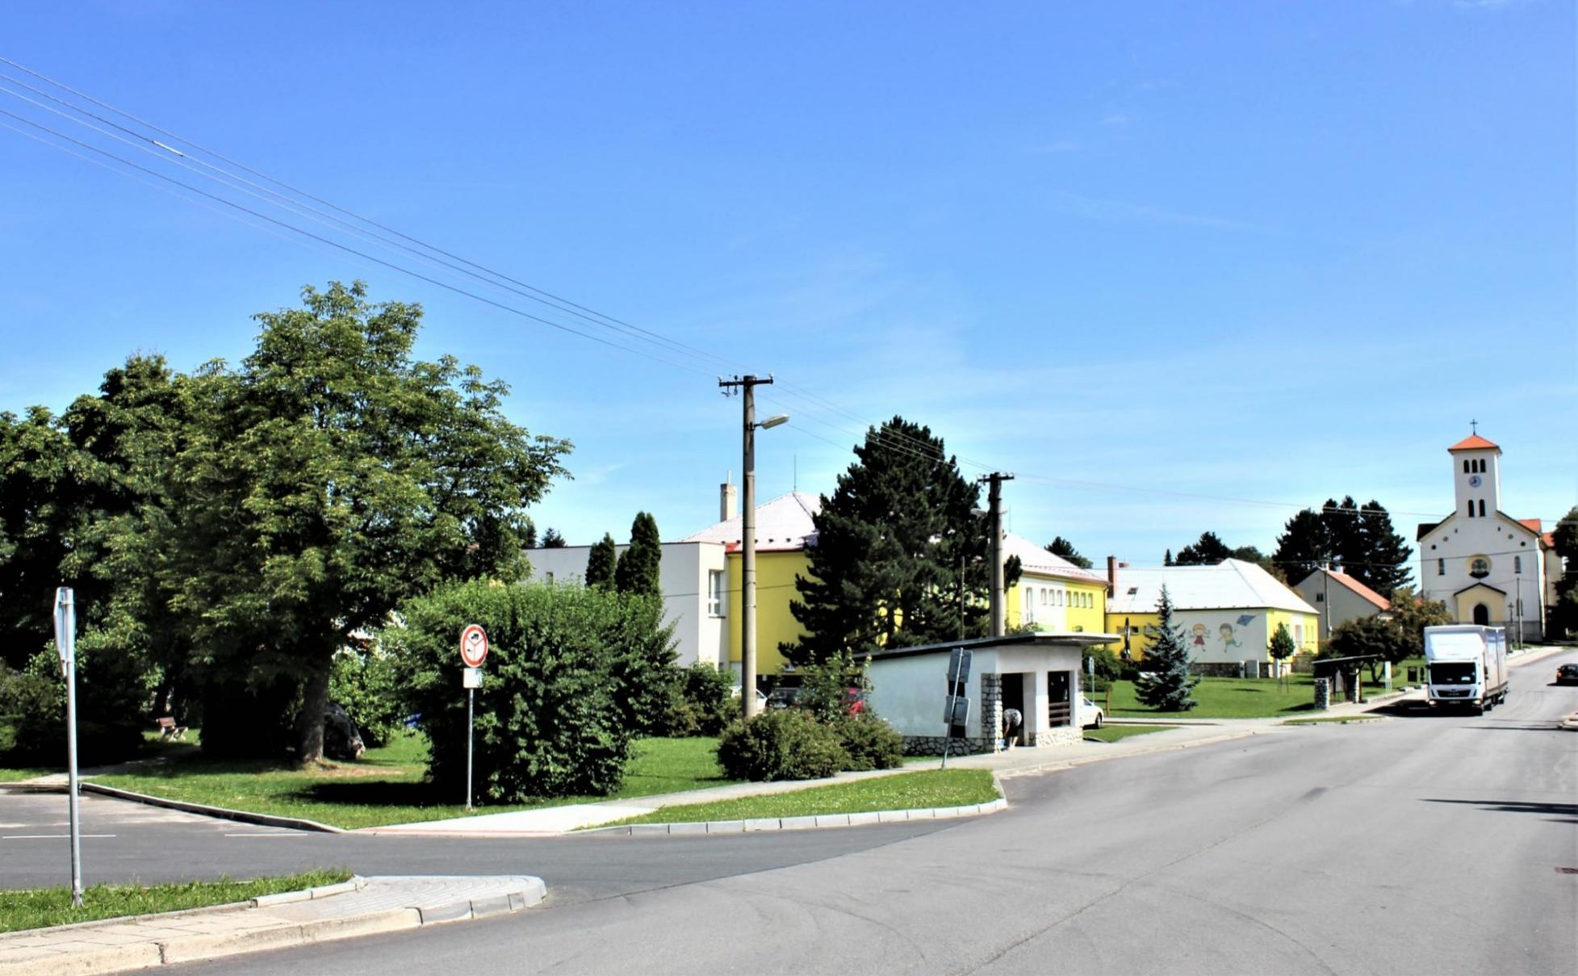
Tak jsem se vydal na malou procházku. Již velmi dlouhojsem naši vesnici neprocházel. I tentokrát to byla malá procházka od hřiště, přes Chaloupky a zase domů.

Slide 3
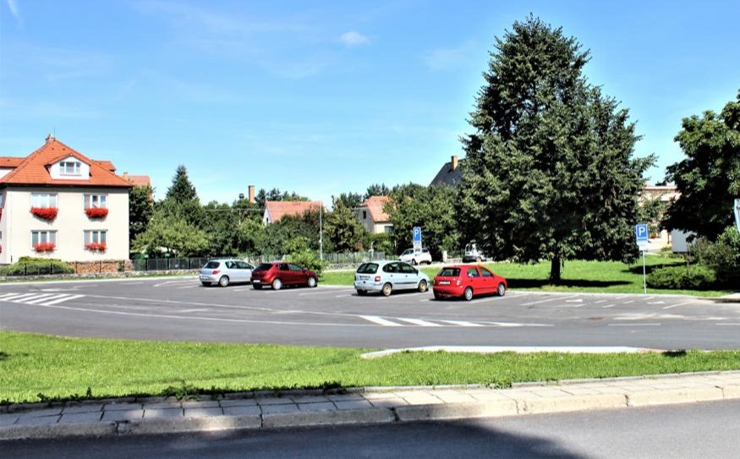
Také máme nově upravené parkoviště vedle samoobsluhy

Slide 4
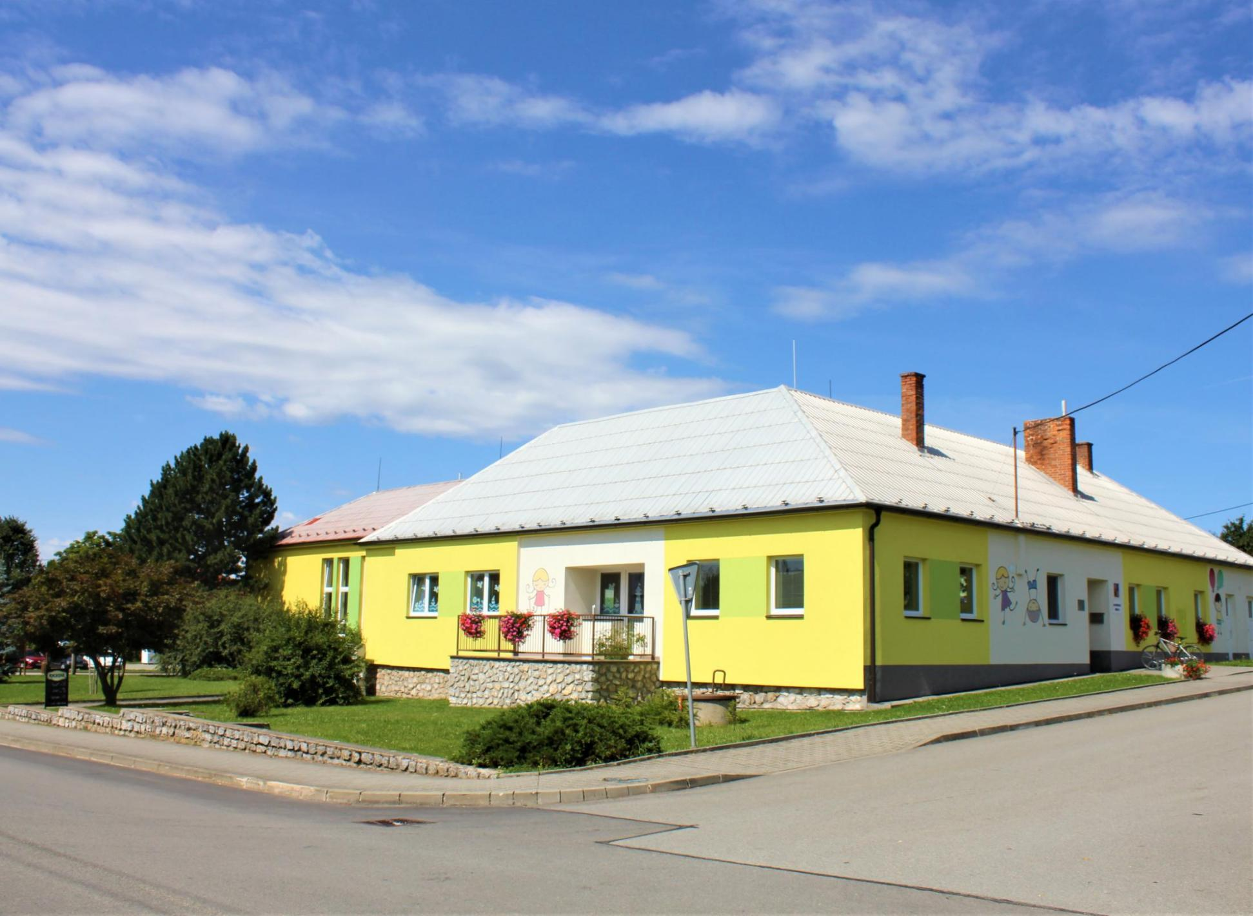

Slide 5
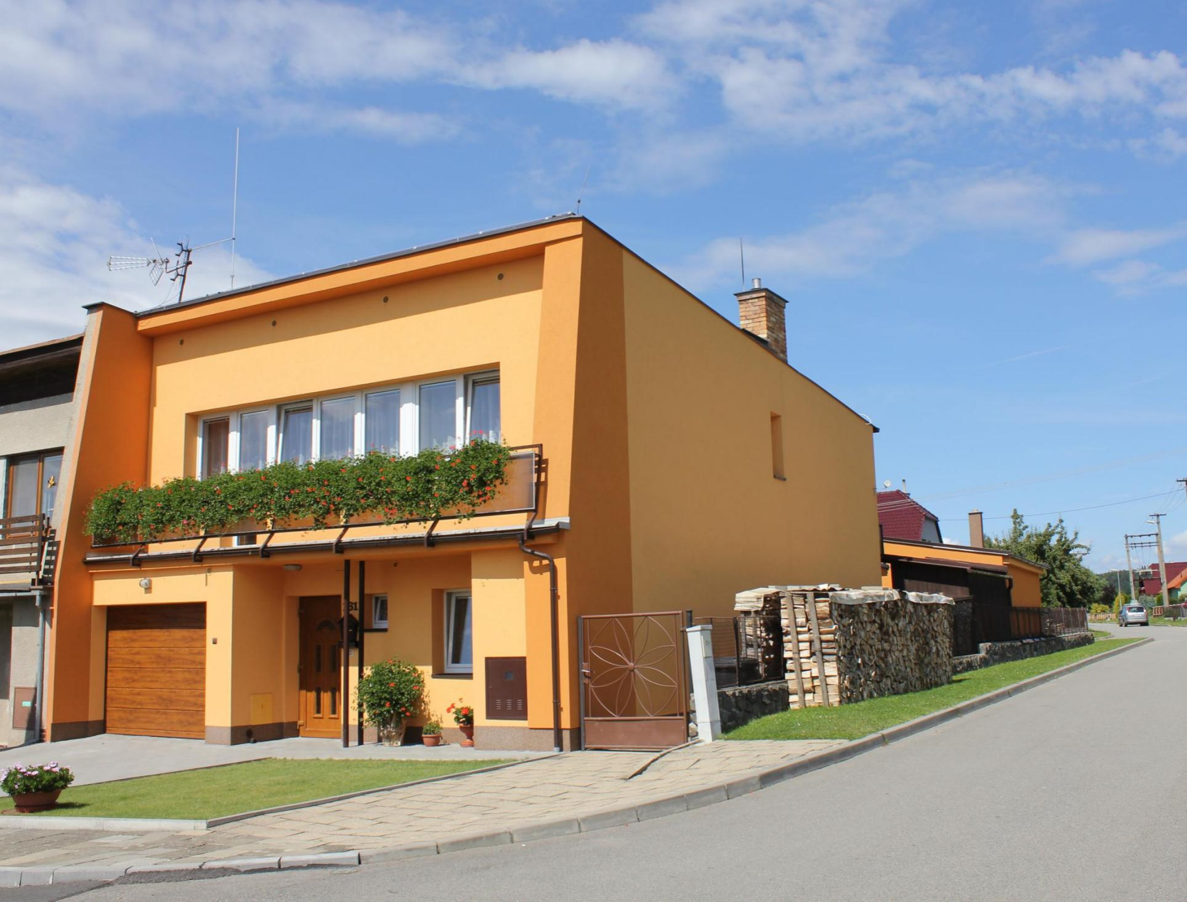

Slide 6
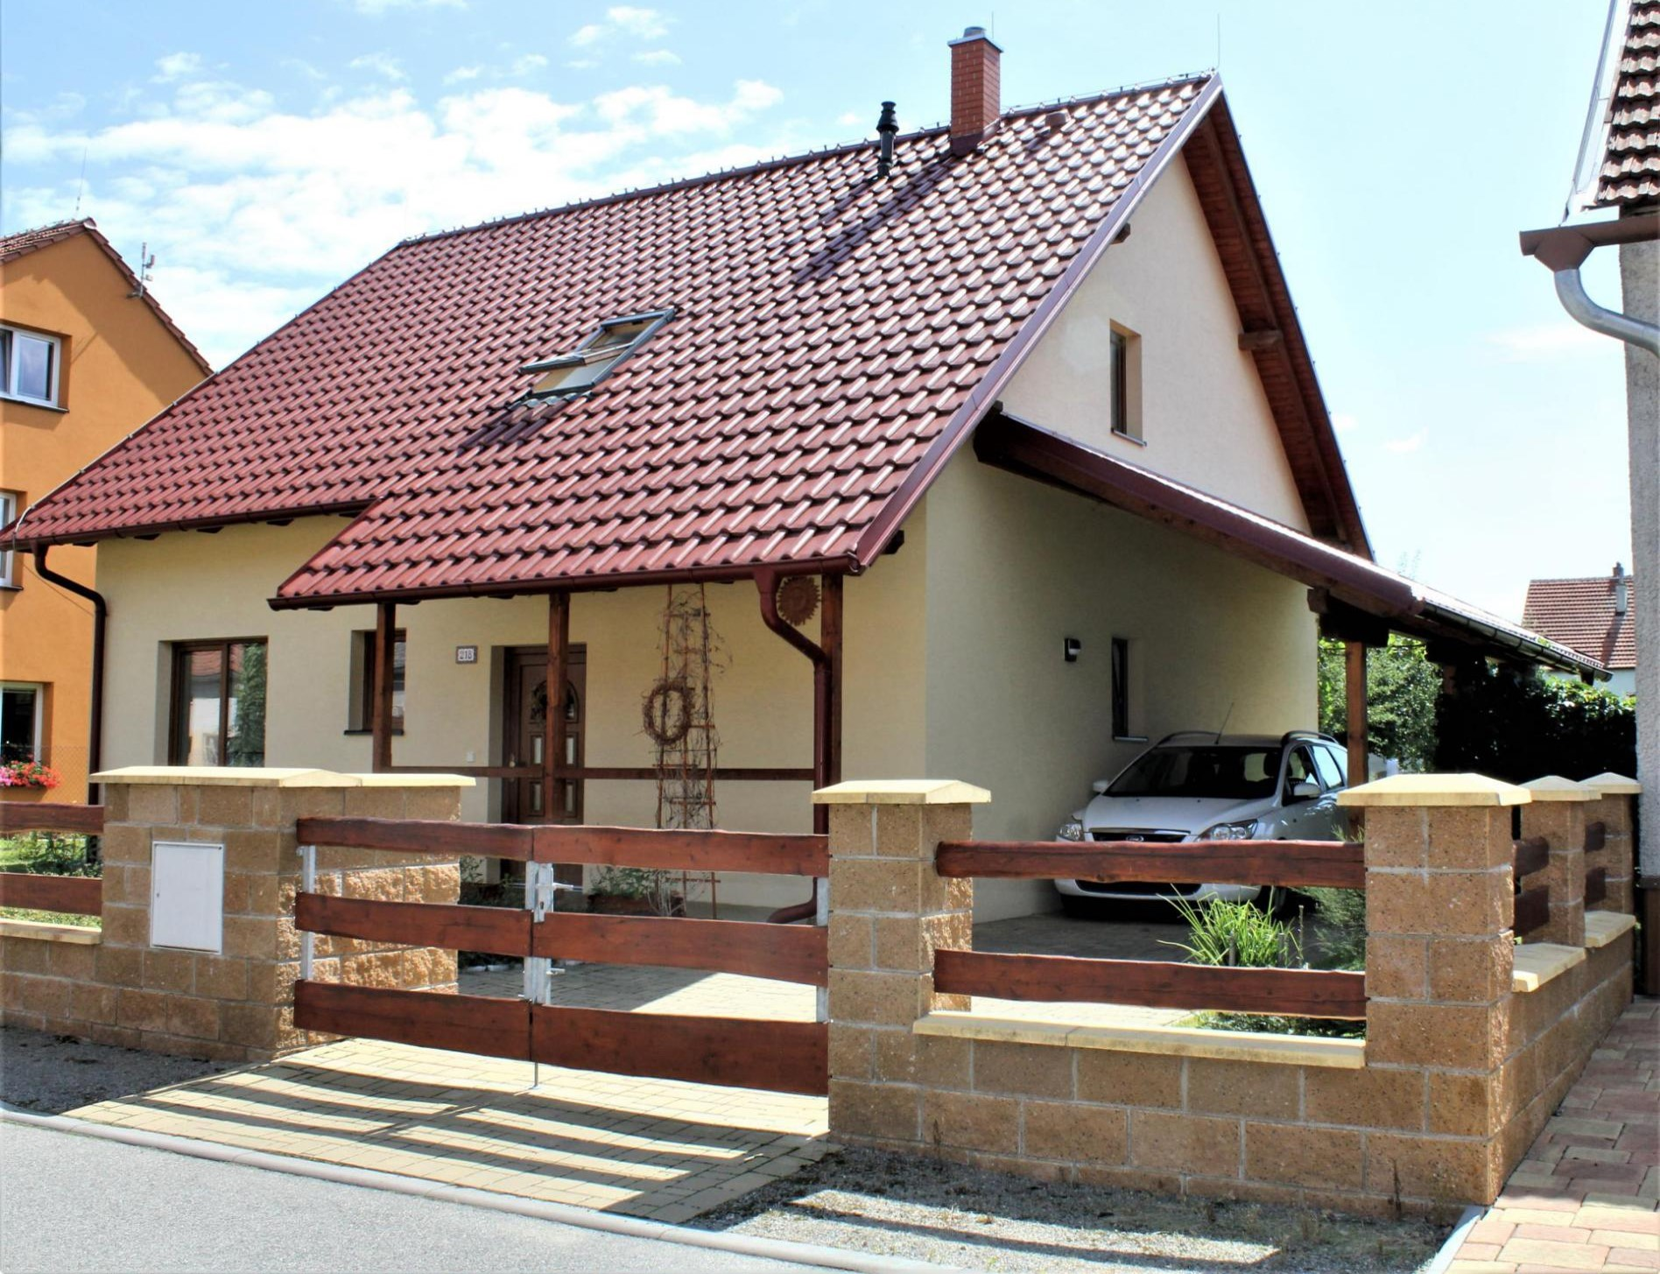

Slide 7
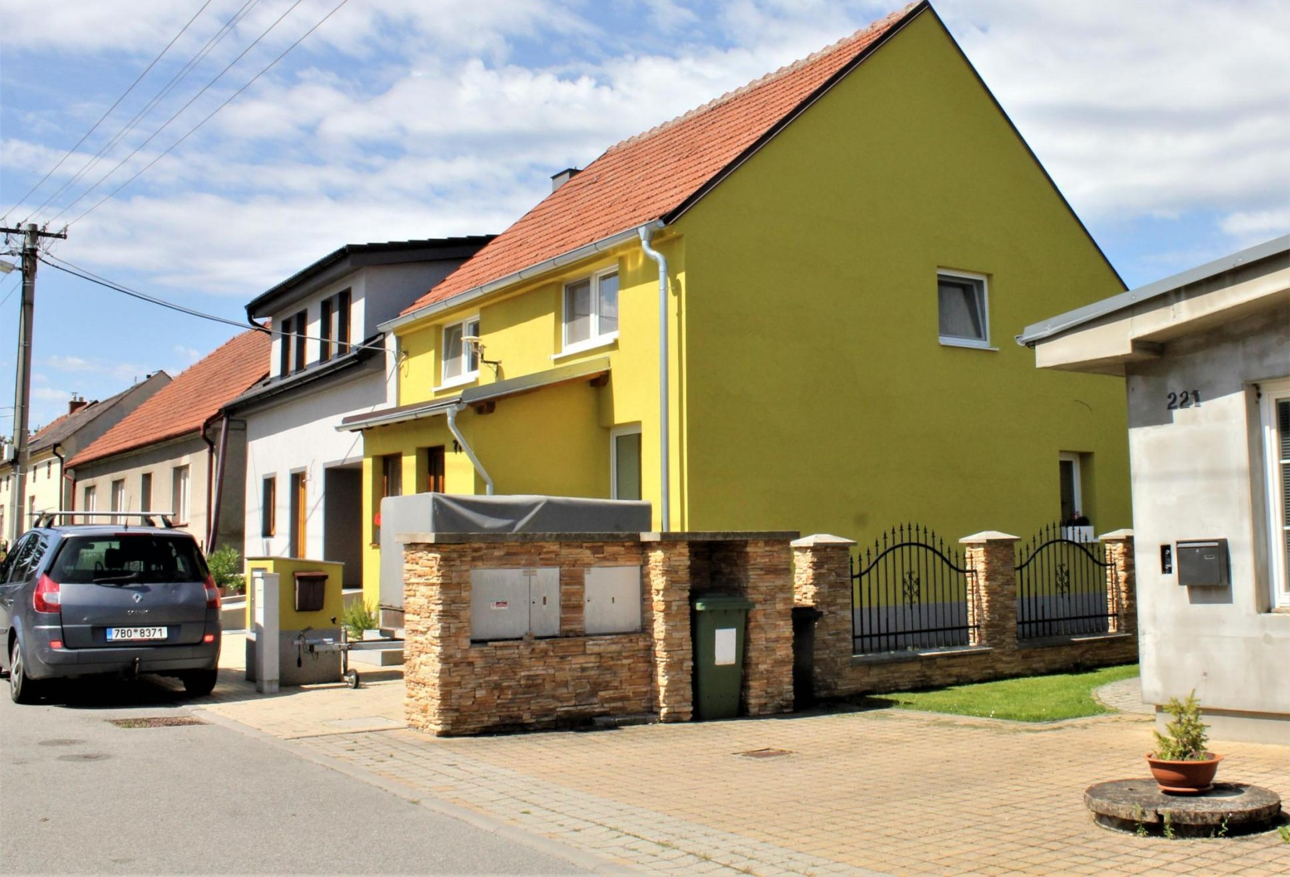
V Chaloupkách jsou nové i nově upravené domky

Slide 8
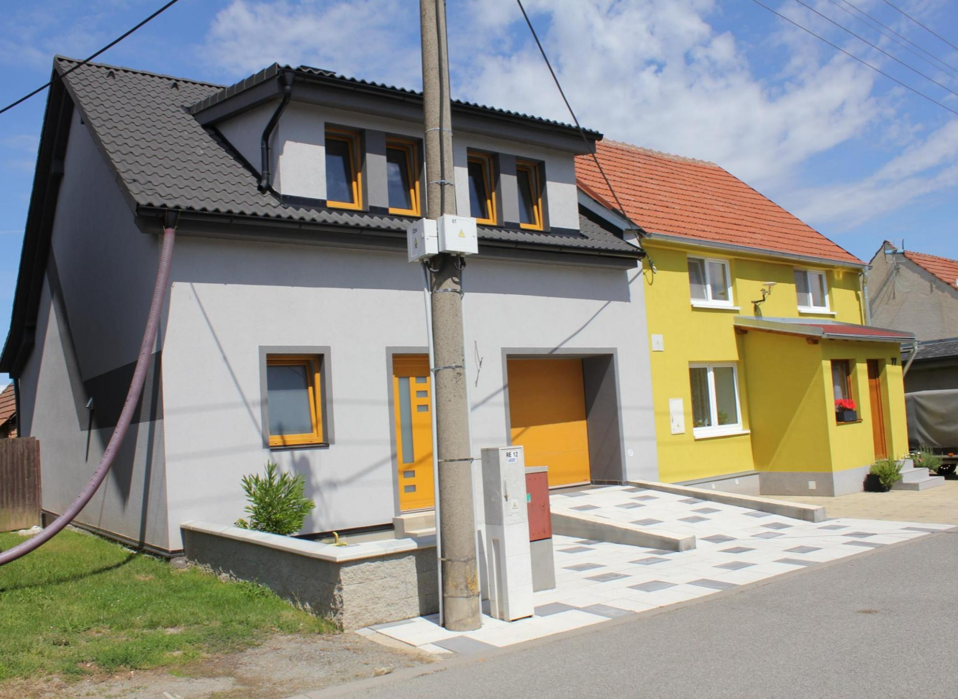

Slide 9
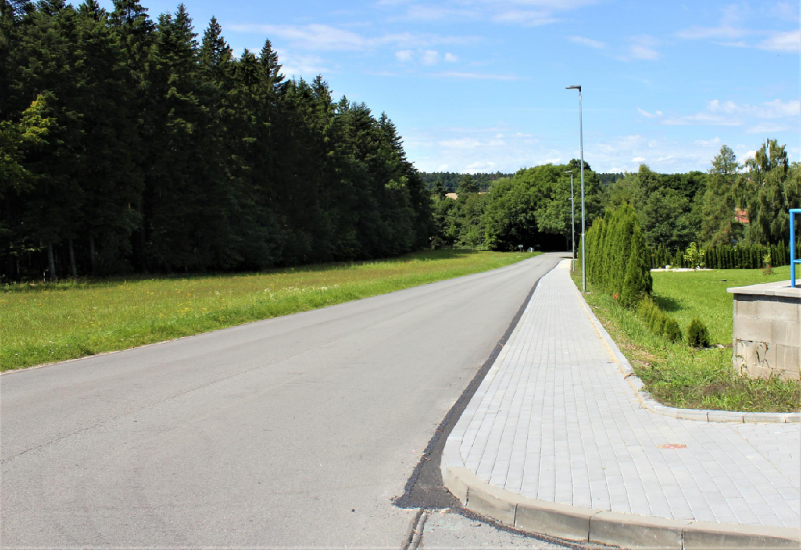
Před pár dny byly dokončeny nové chodníky, takže nyní máme chodníky skoro všude kolem hlavní silnice

Slide 10
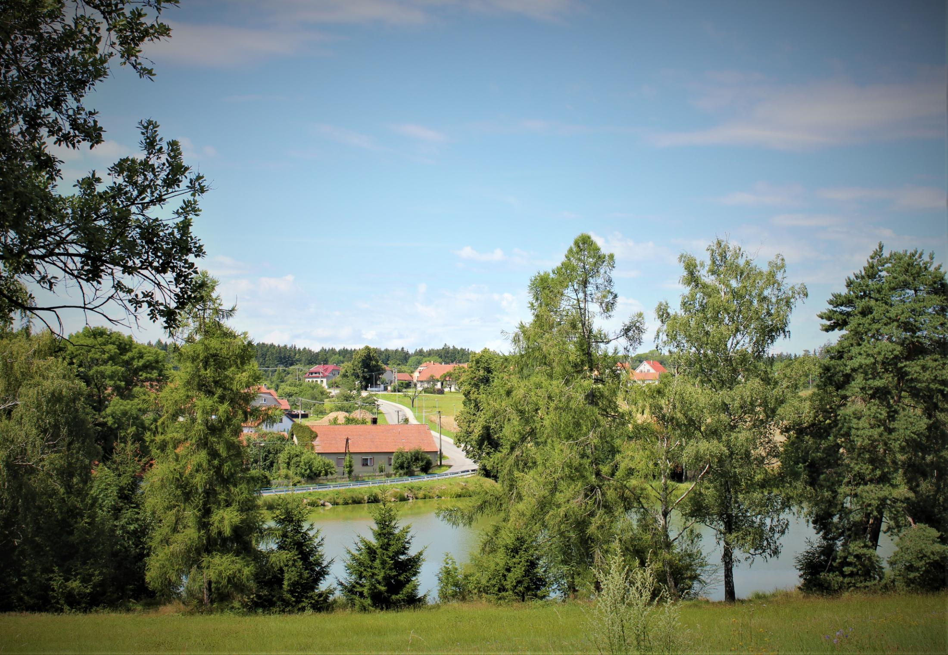
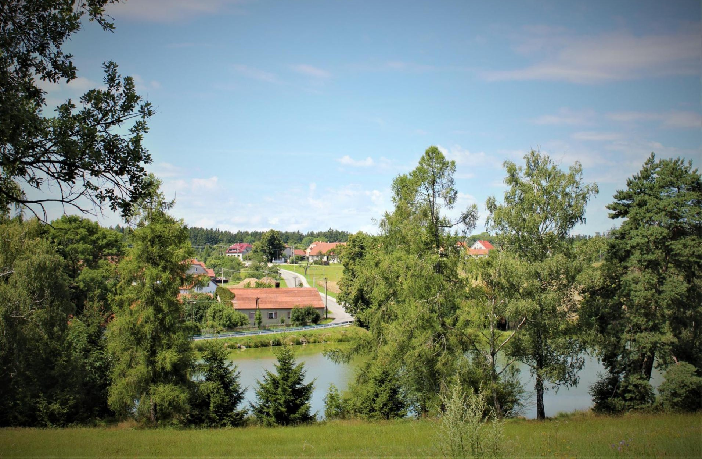
Při této příležitosti jsem pohlédl i na Housko

Slide 11
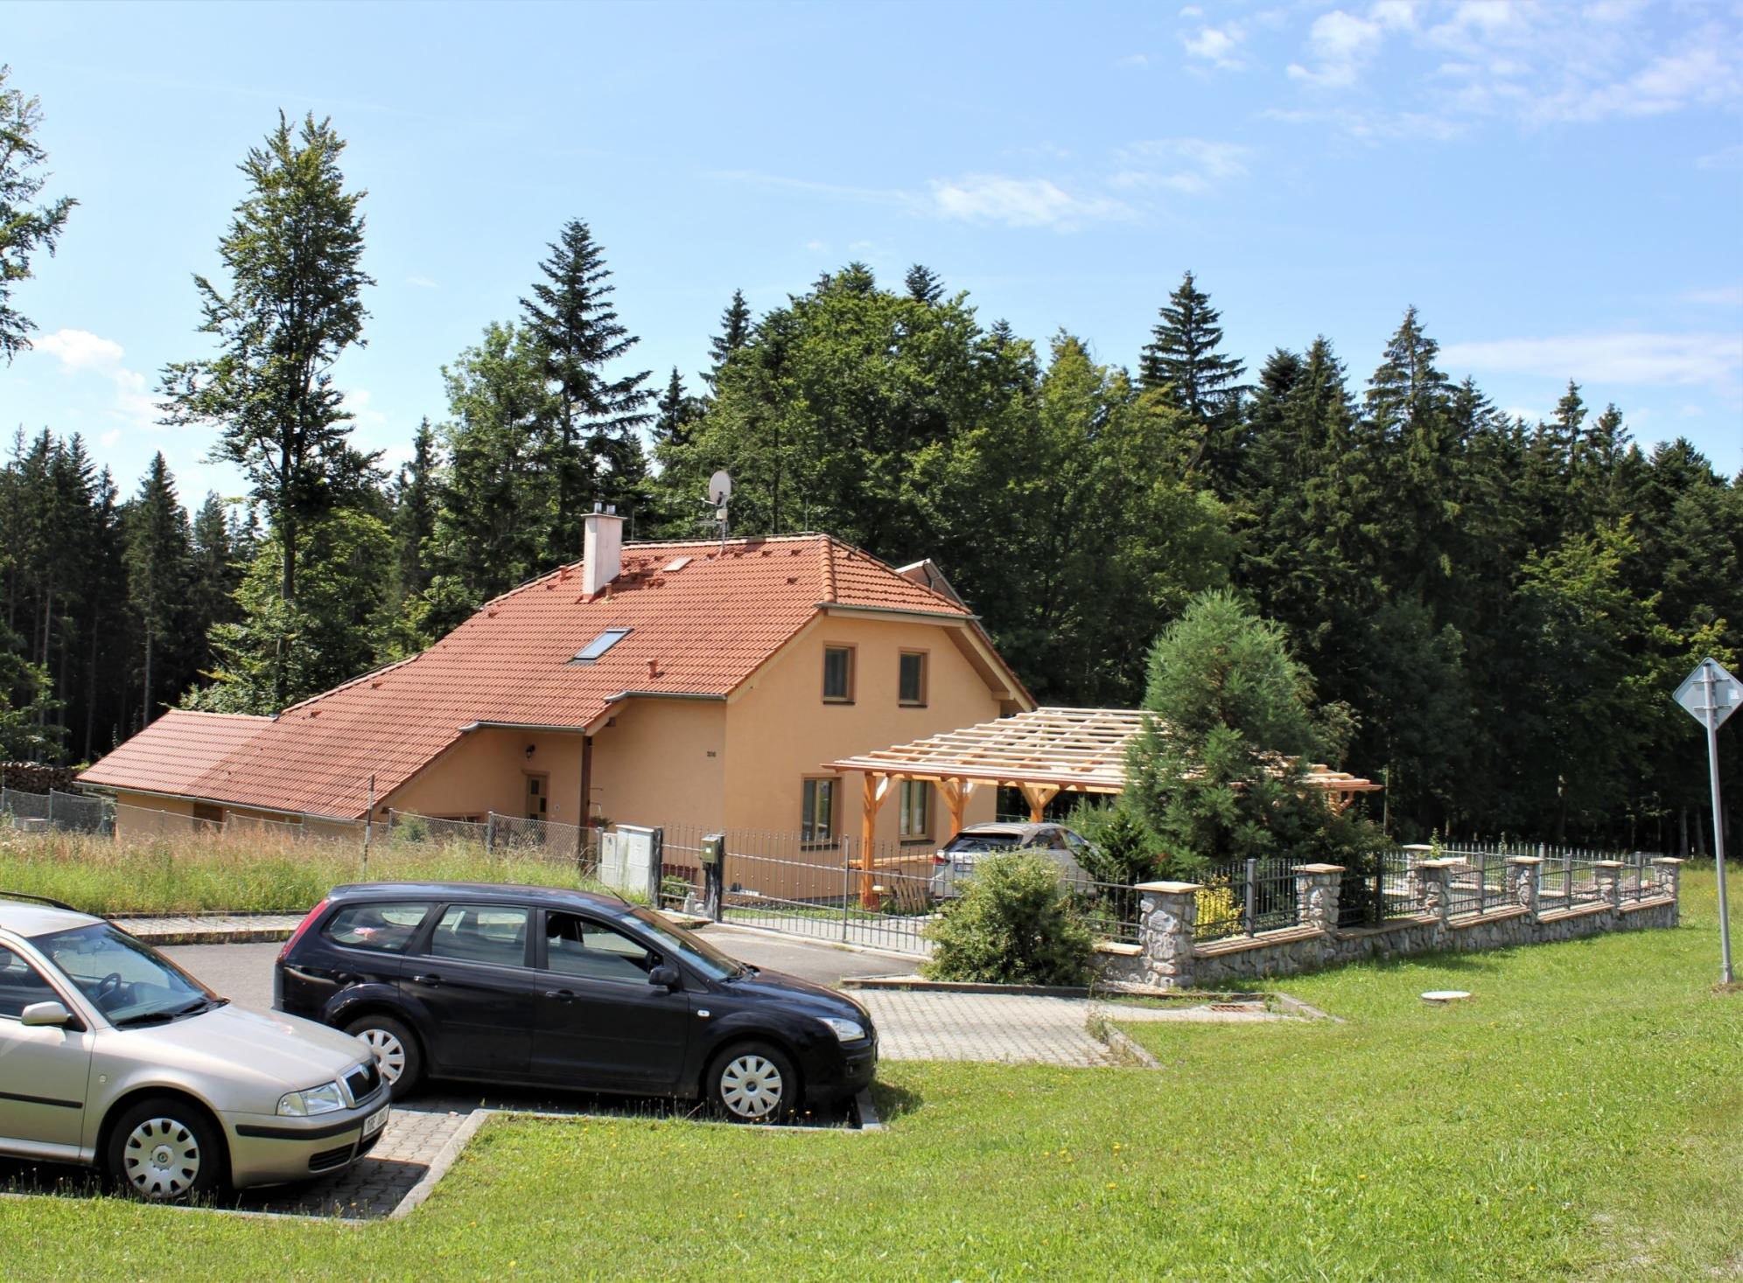

Slide 12
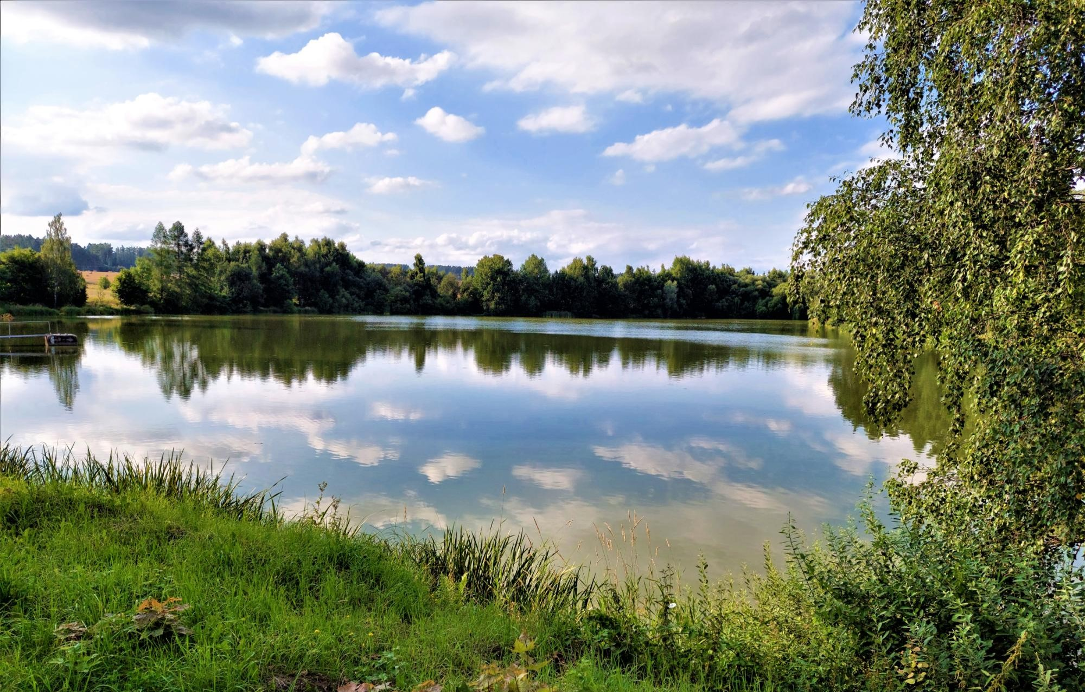
Nedalo mi to, musel jsem nakouknout k našemu rybníčku

Slide 13
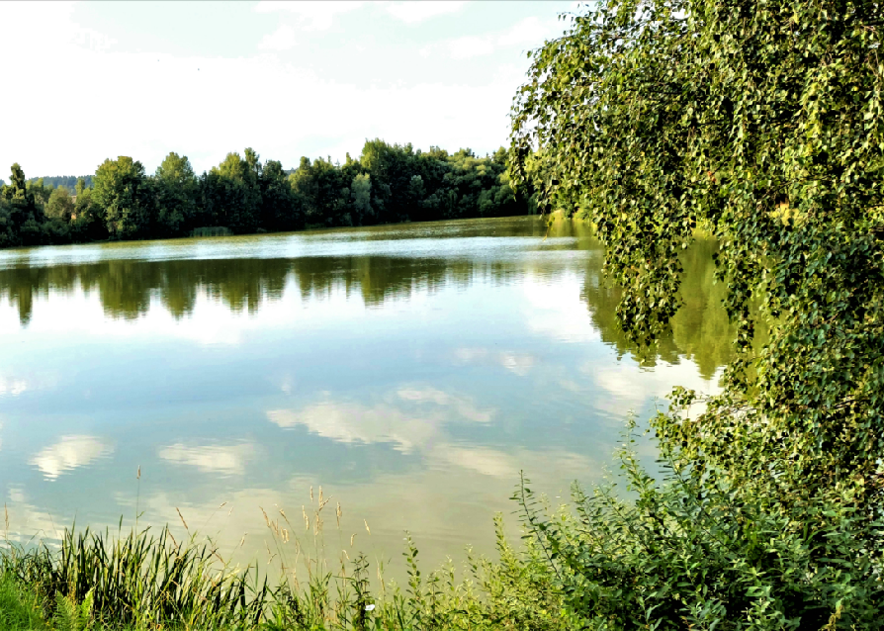

Slide 14
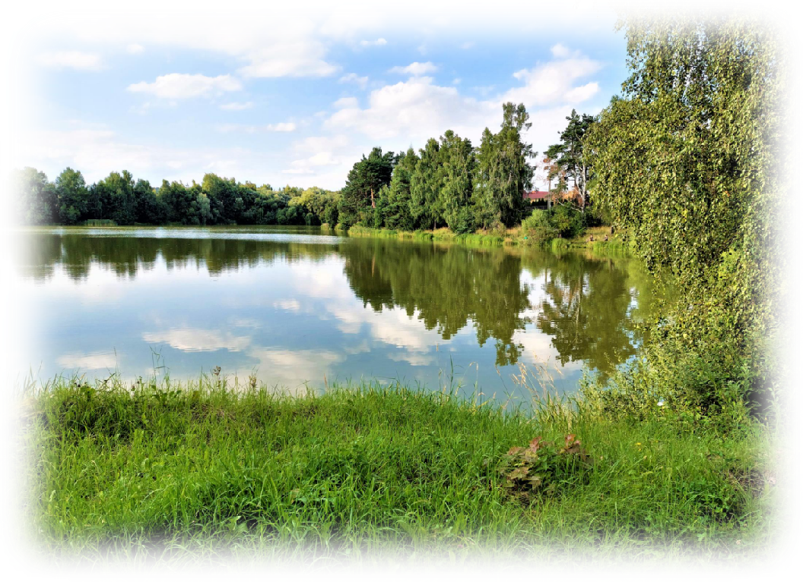

Slide 15
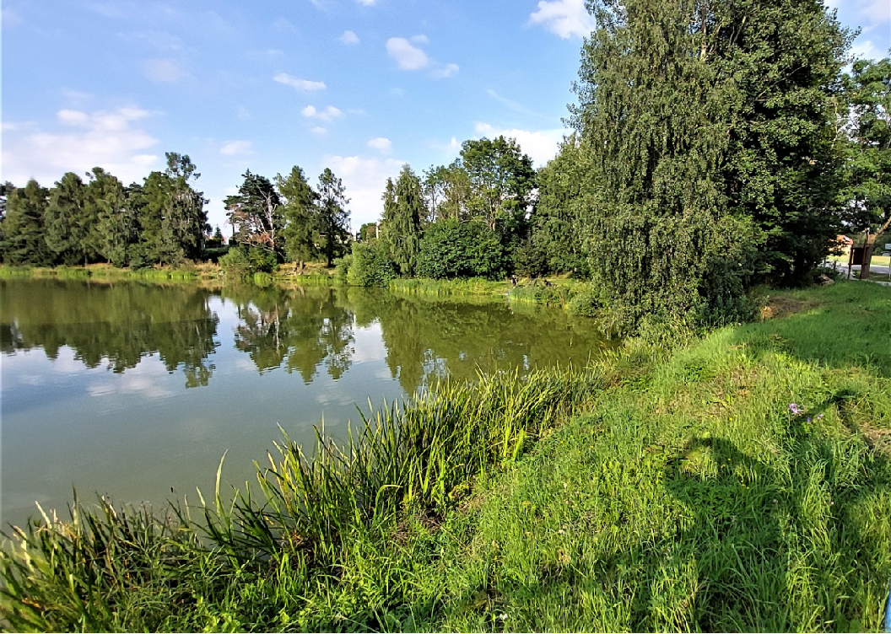

Slide 16
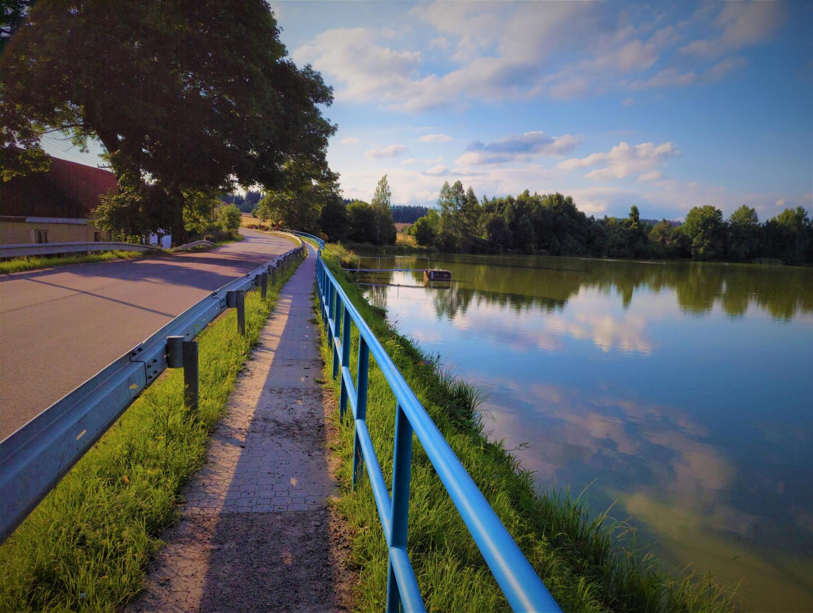

Slide 17
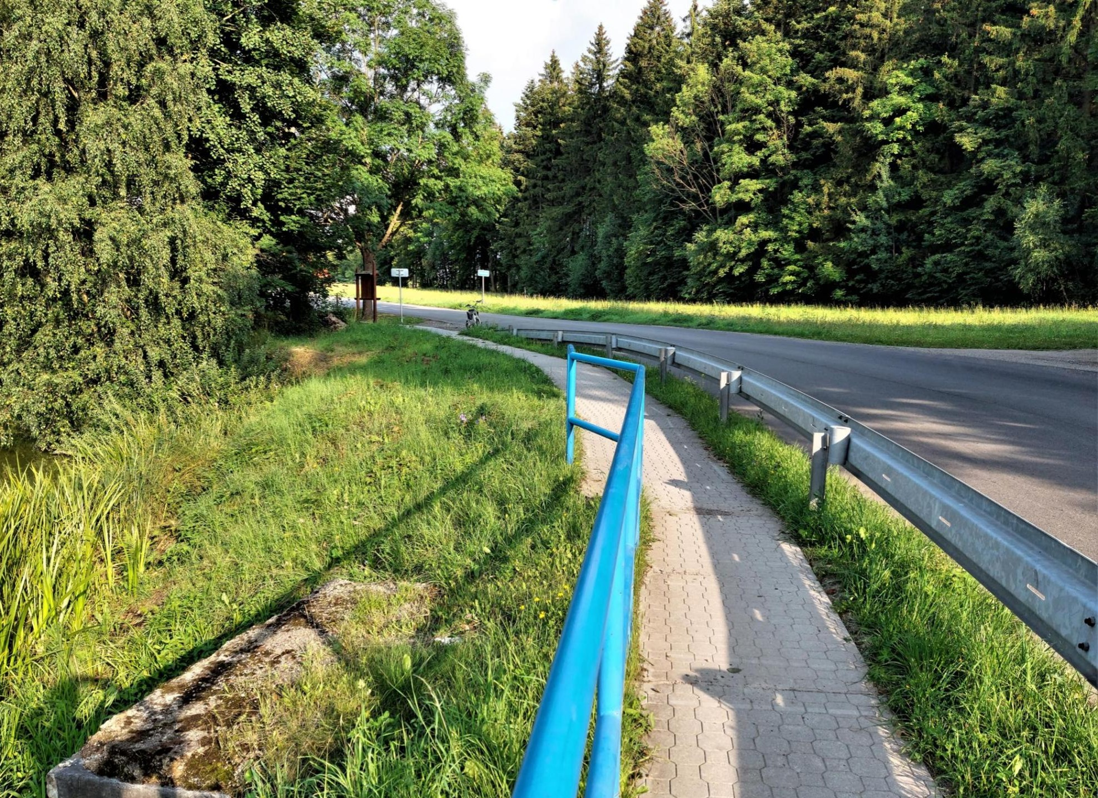

Slide 18
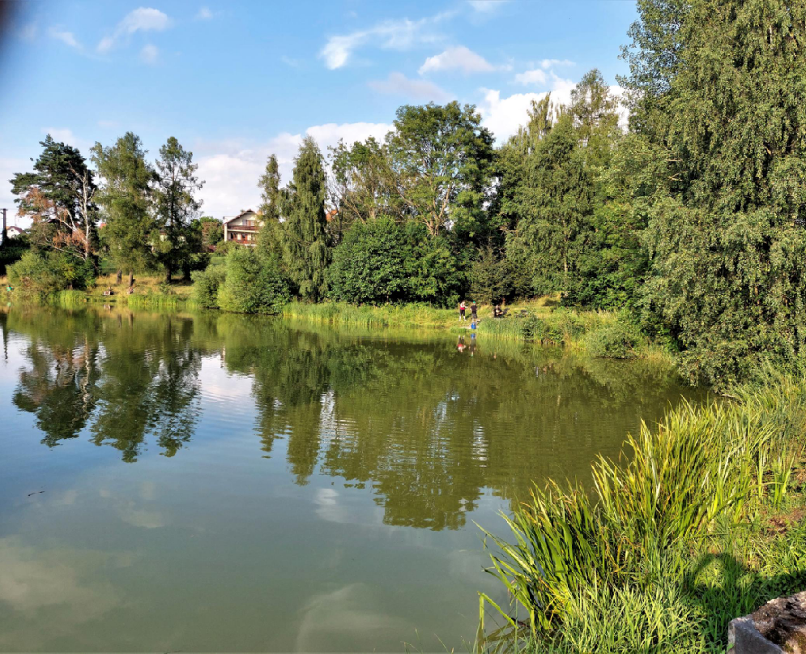

Slide 19
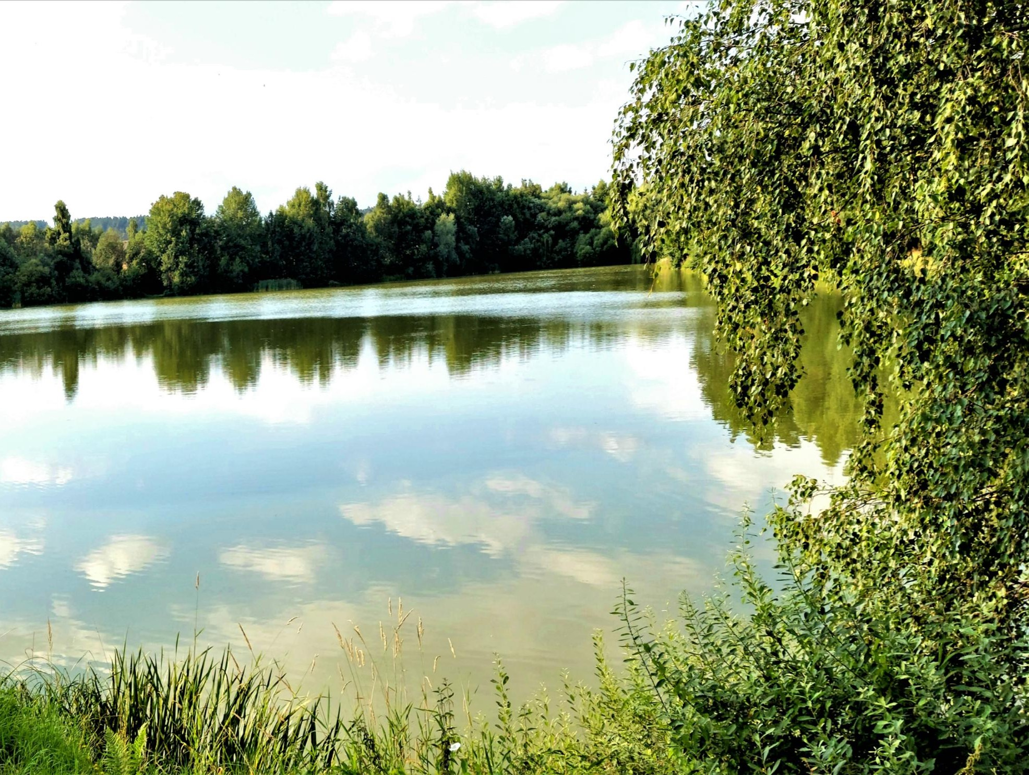
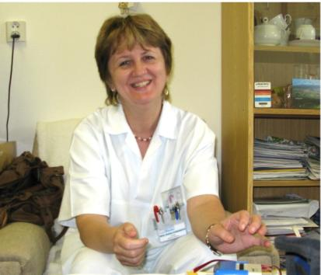

Slide 20
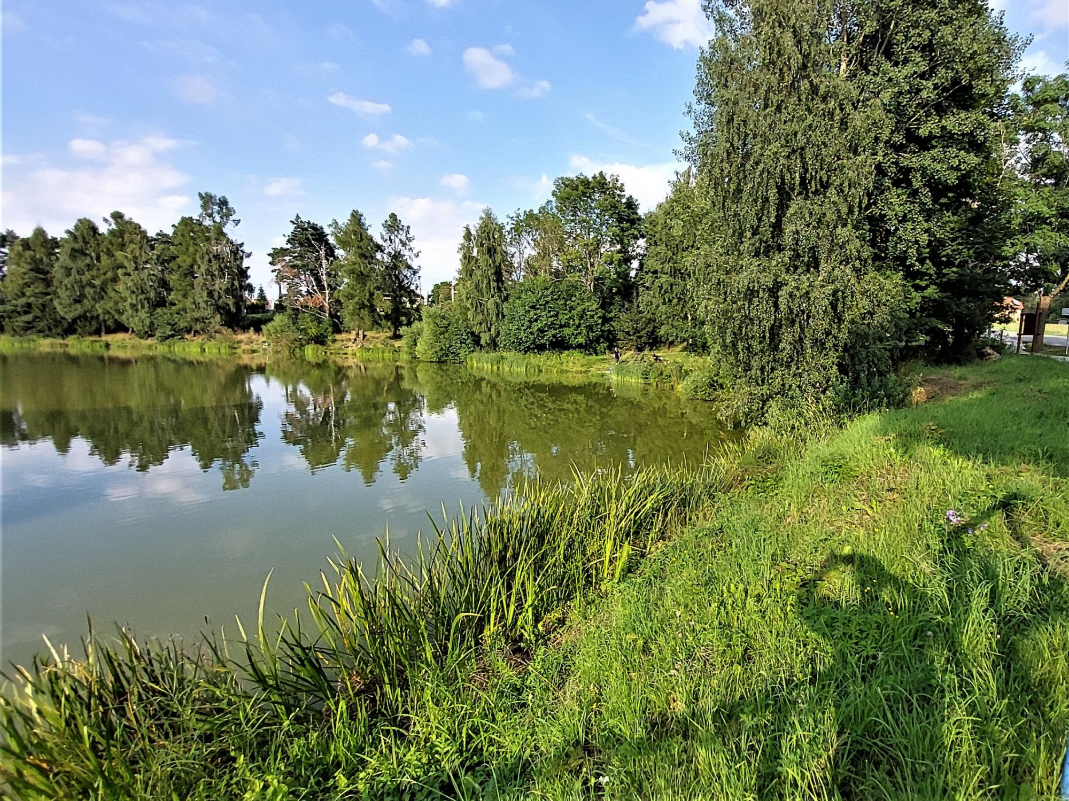

Slide 21
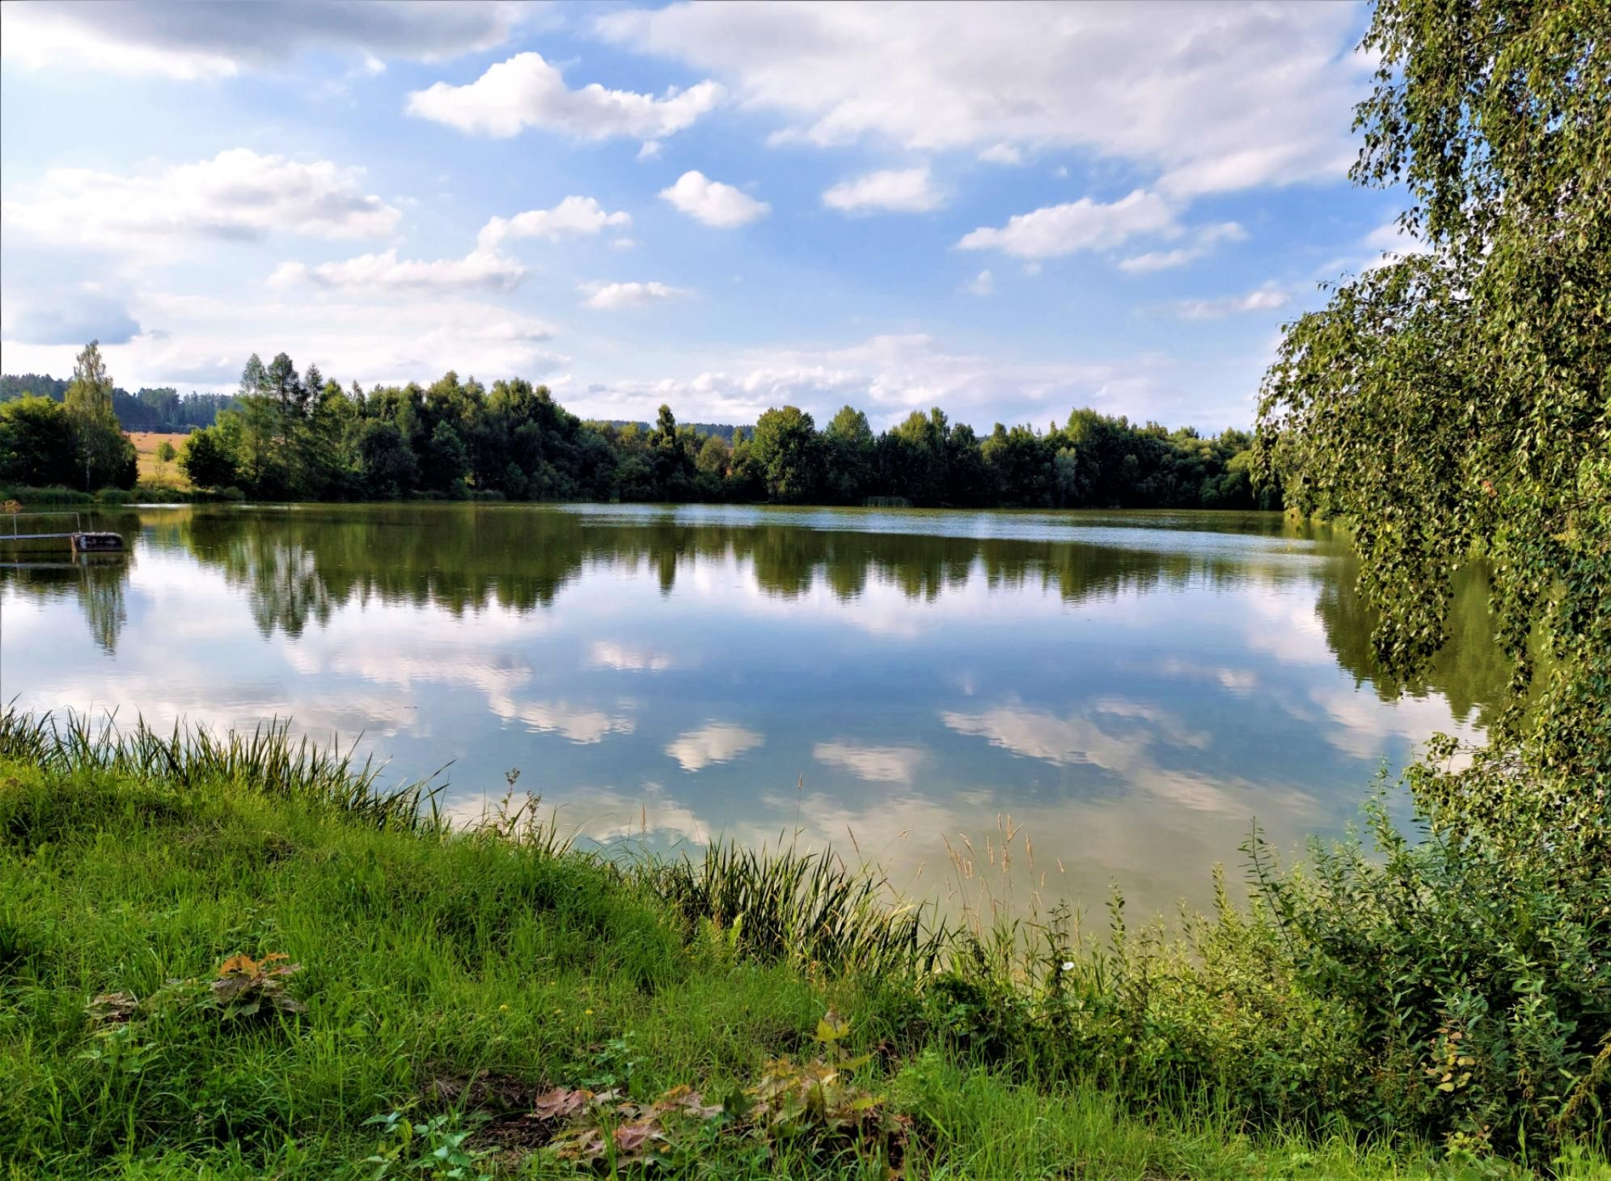

Slide 22
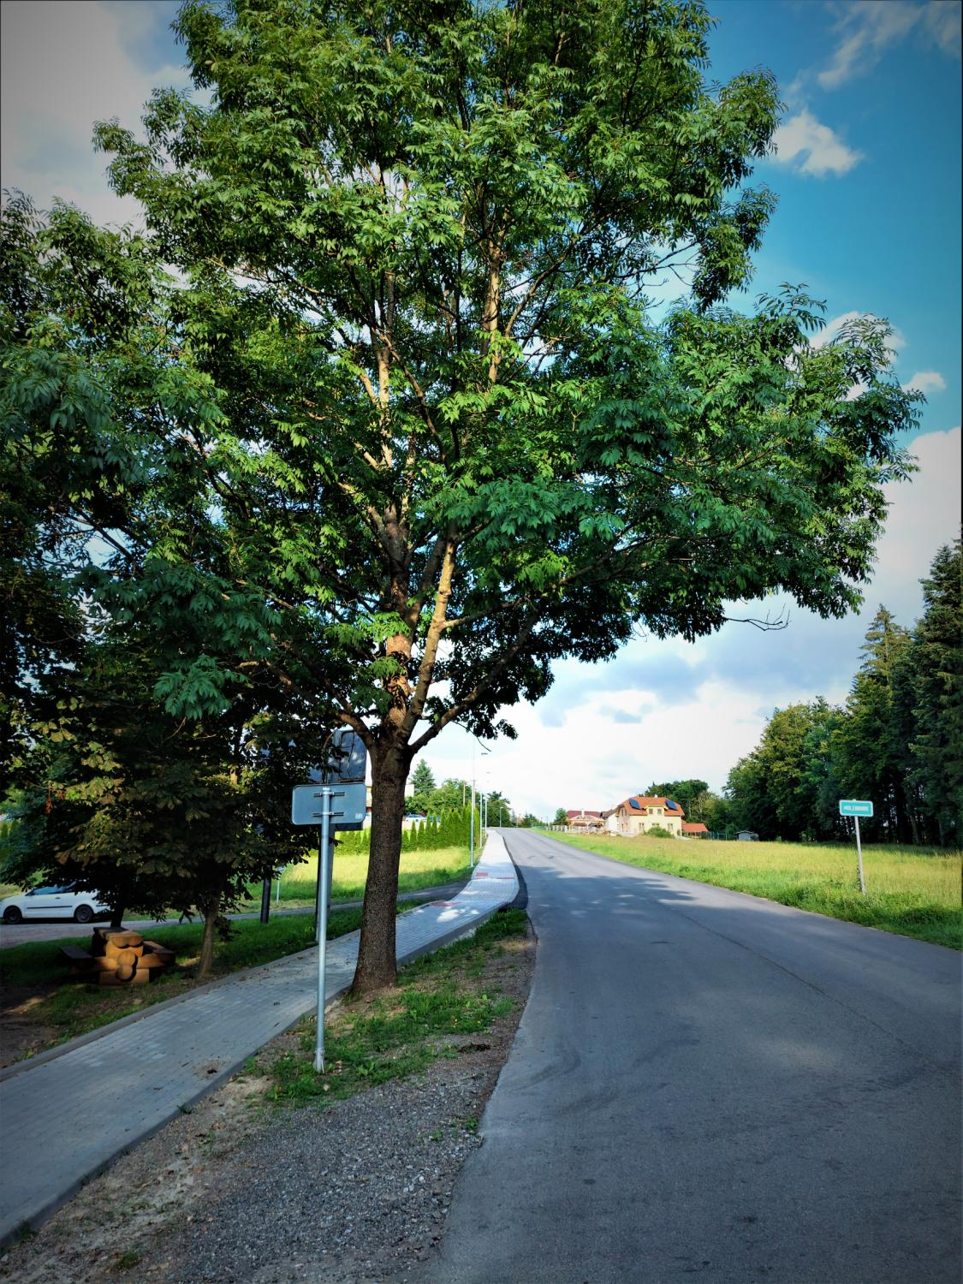

Slide 23
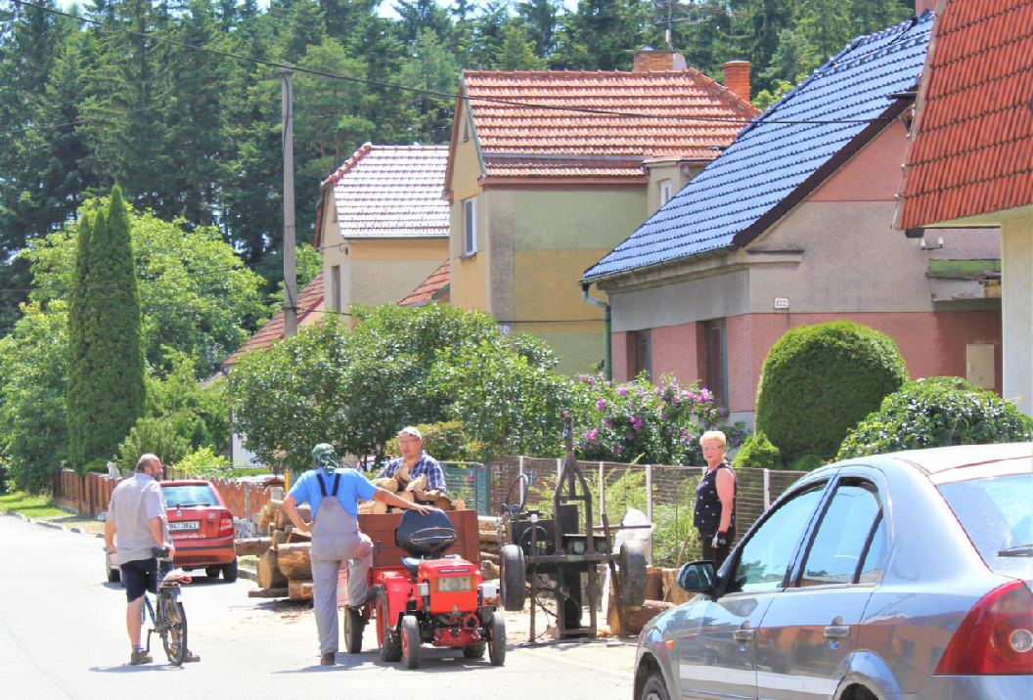
Cestou domů jsem se pozdravil s kamarády v naší ulici, kteří připravovali dříví na zimu

